Slide 1
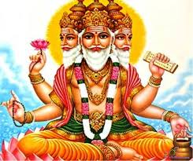
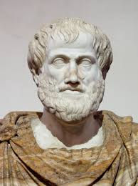
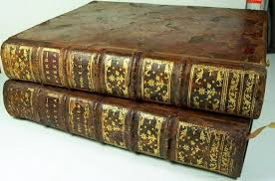
Qrammatika çox köhnə elmlərdəndir. Yunan dilindən latın dilinə, latın dilindən isə digər dillərə yayılmışdır.
Ən köhnə qrammatikaçıların hindlilər olduğu bilinər.
E.ə. I əsrdə qərbdə qrammatikanın qurucusu Aristotel qəbul edilir. Aristotel qrammatikanı məntiqin aynası halına gətirmişdir.
Dionis e.ə. I əsrdə "Qrammatika sənəti" adlı ilk qrammatika kitabını yazmışdır.

Slide 2
Cümlənin qrammatik normalara uyğun olaraq düzgün qurulması nitq mədəniyyətinin əsas prinsipidir.
Səni gördüm
Sənə gördüm

Slide 3
Sözlər arasındakı sintaktik əlaqələr Azərbaycan dilində özünü üç formada göstərir:
Uzlaşma
İdarə
Yanaşma

Slide 4
Yanaşma əlaqəsi:
Evdar qadın
Sıx meşə
Ağ kağız

Slide 5
İdarə əlaqəsi:
Evin qapısı
Kəndlərdə məktəb tikintisi
Səfərdən evə qayıtmaq

Slide 6
Uzlaşma əlaqəsi: Uzlaşma əlaqəsində tabe söz həm şəxsə, həm də kəmiyyətə görə tabe edən sözlə uyğunlaşaraq müvafiq qrammatik əlamətlər qəbul edir.
Mənim kitabım
Yağış yağdı
Musiqi səsləndi

Slide 7

Cümlə nədir ?
Cümlə
bitkin fikir
Predekativlik
İntonasiya
Modallıq

Slide 8
Azərbaycan dili cümləsinin struktur əsasını baş üzvlərin- mübtəda ilə xəbərin münasibəti yaradır:
Mübtəda
Xəbər

Slide 9
Tamamlıq, bir qayda olaraq, mübtədadan sonra, xəbərdən əvvəl gəlir:
Təyin
Təyin
Təyin
Zərflik
Mübtəda
Tamamlıq
Xəbər
Zərflik

Slide 10
Həmcins üzvlər:
eyni sintaktik vəzifədə, yəni eyni cümlə üzvü rolunda çıxış edir.
Həmcins üzvlər bir-biri ilə ya tabesizlik bağlayıcıları, ya da sadalama intonasiyasi ilə bağlanır
eyni suala cavab verir.
Həmcins üzvlər ikidən az olmamaqla, qeyri-məhdud kəmiyyətə malik olur.

